Slide 1

Introdução ao GitHub Actions

Slide 2
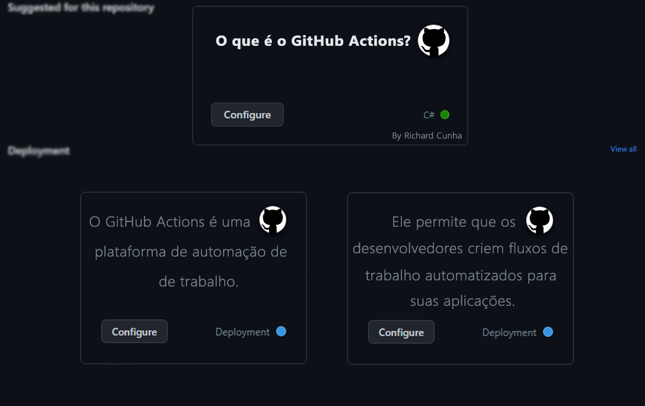

Slide 3
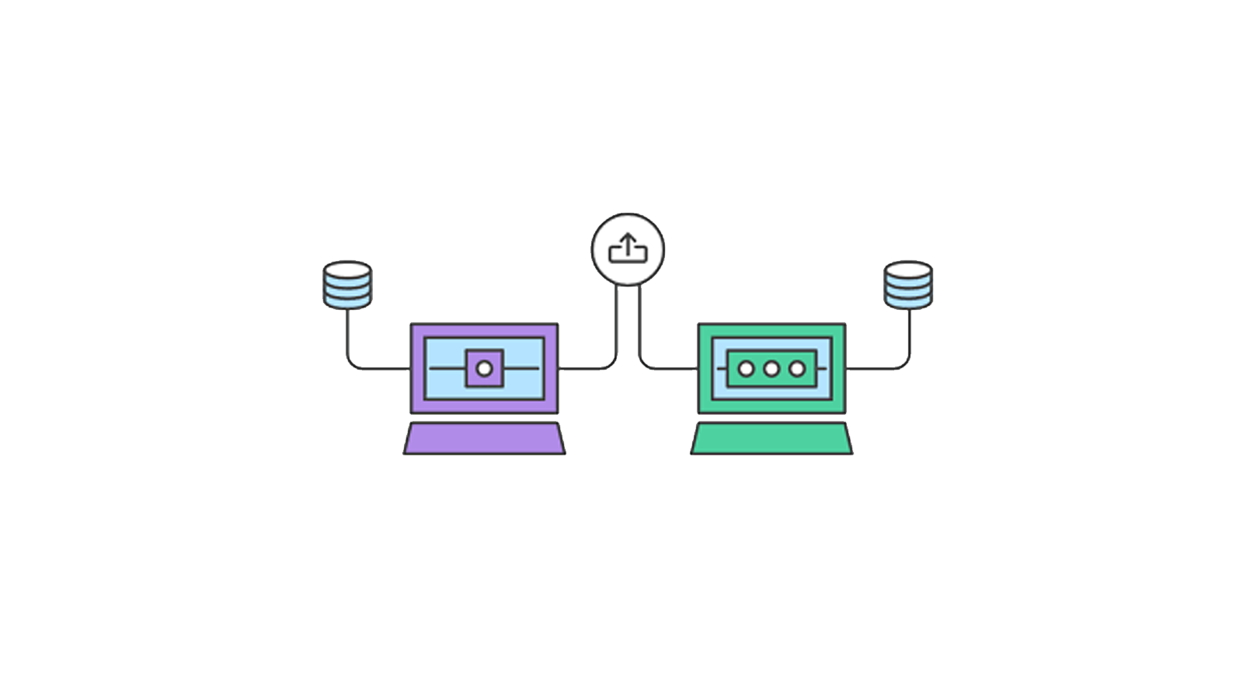
Como funciona o GitHub Actions?
O GitHub Actions é baseado em eventos.
Um evento é desencadeado quando alguma ação ocorre no repositório, como uma nova solicitação de pull ou um commit.

Slide 4
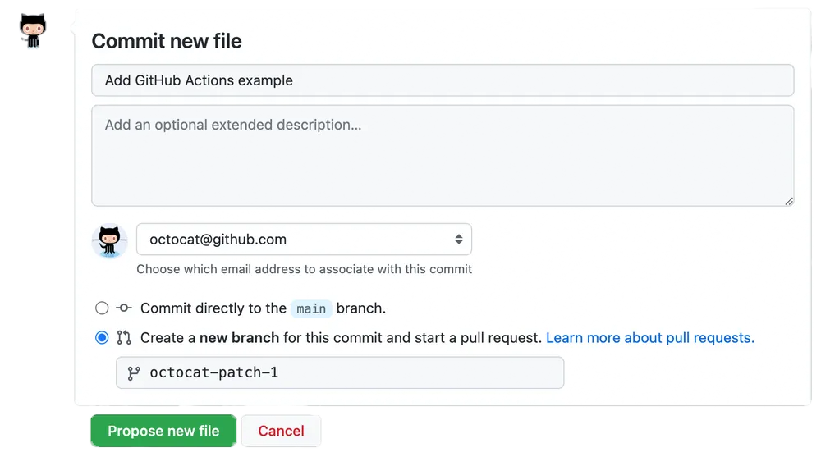
Como usar o GitHub Actions?
Para usar o GitHub Actions, basta criar um arquivo YAML com as etapas que deseja executar.
O arquivo YAML é armazenado no repositório.

Slide 5
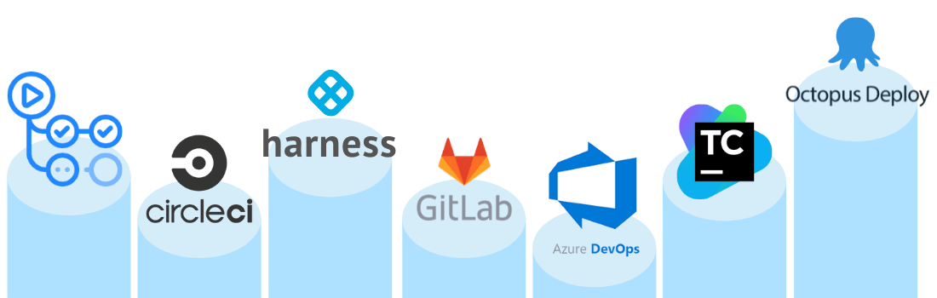
Quais são os recursos do GitHub Actions?
Integração com ferramentas populares de CI/CD.
Execução em uma variedade de sistemas operacionais.
Biblioteca de ações para reutilização de código.

Slide 6
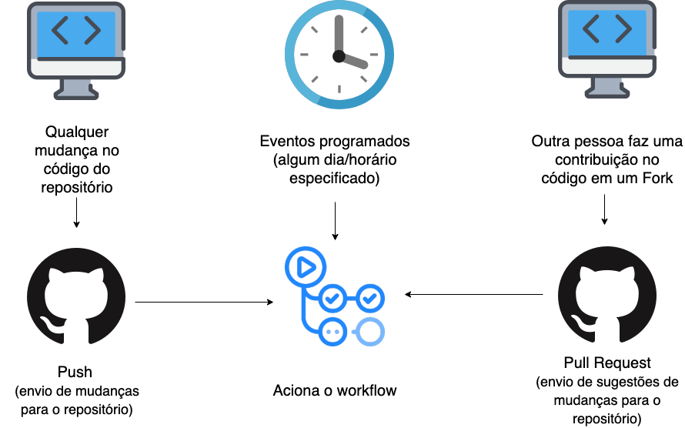
Conclusão
O GitHub Actions é uma plataforma poderosa para automação de fluxo de trabalho.
Ele permite que os desenvolvedores criem fluxos de trabalho personalizados para suas aplicações.
Com uma ampla gama de recursos, o GitHub Actions é uma escolha popular para automação de CI/CD.

